Slide 1
Anwendungsfelder der Mobilitätsforschung
Herr Heiner Monheim
25.06.2021
Sezen Dogan, 389235, SoSe 21, Umweltmanagement und Stadtplanung in Ballungsräumen

Slide 2
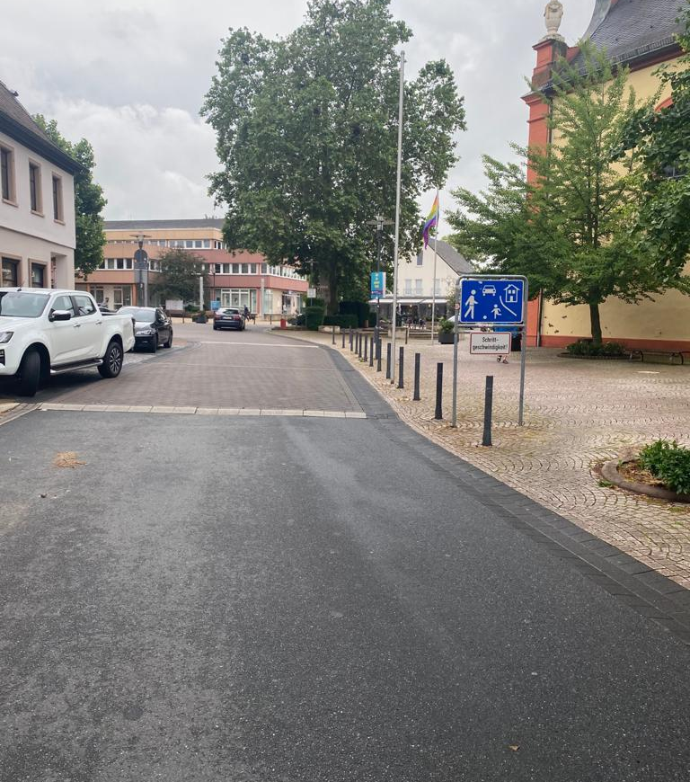
Vorbildliche verkehrliche Maßnahmen Nieder-Olm
Innerorts Tempo-30-Limit
Rathausplatz Schrittgeschwindigkeit
Übersichtliche Straßengestaltung
Abb. 1: Nieder-Olm Rathausplatz (Eigene Aufnahme)

Slide 3
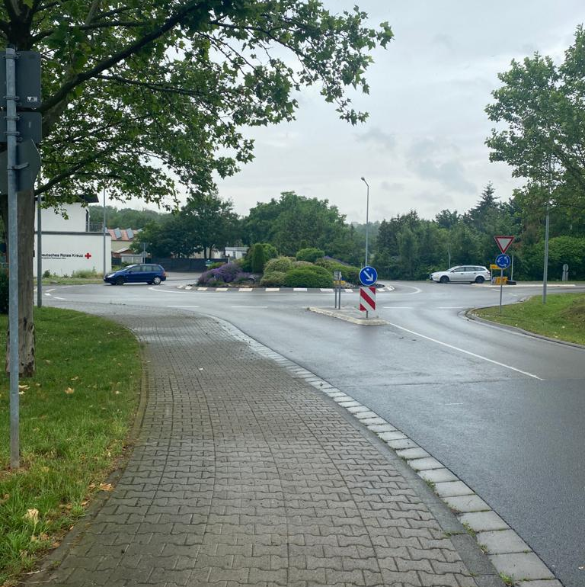
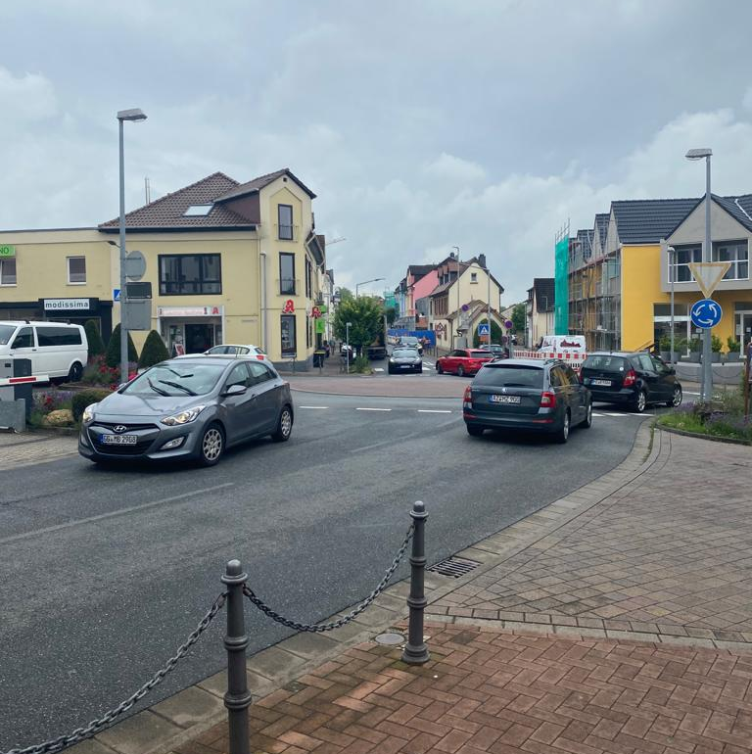
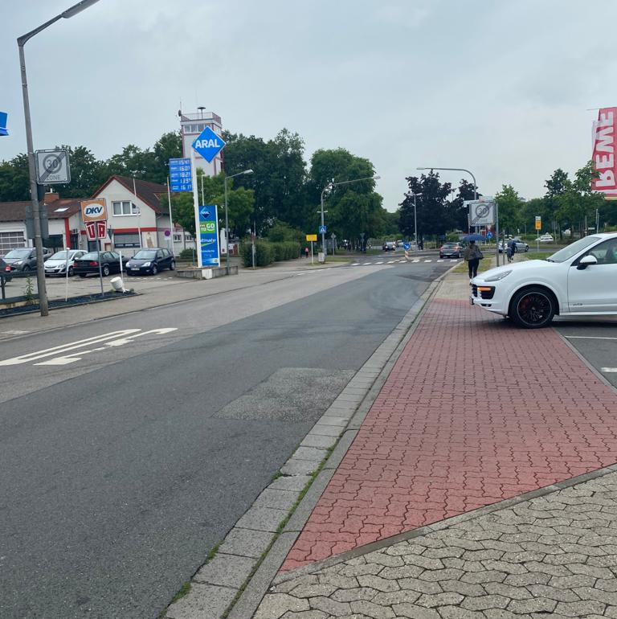
Vorbildliche verkehrliche Maßnahmen Nieder-Olm
Mehrere Kreisverkehre
Abb. 2: Kreisverkehr, Nieder-Olm (Eigene Aufnahme)
Abb. 3: Kreisverkehr, Nieder-Olm (Eigene Aufnahme)
Abb. 4: Kreisverkehr, Nieder-Olm (Eigene Aufnahme)
Abb. 2: Lachse (Evonik, verändert)

Slide 4
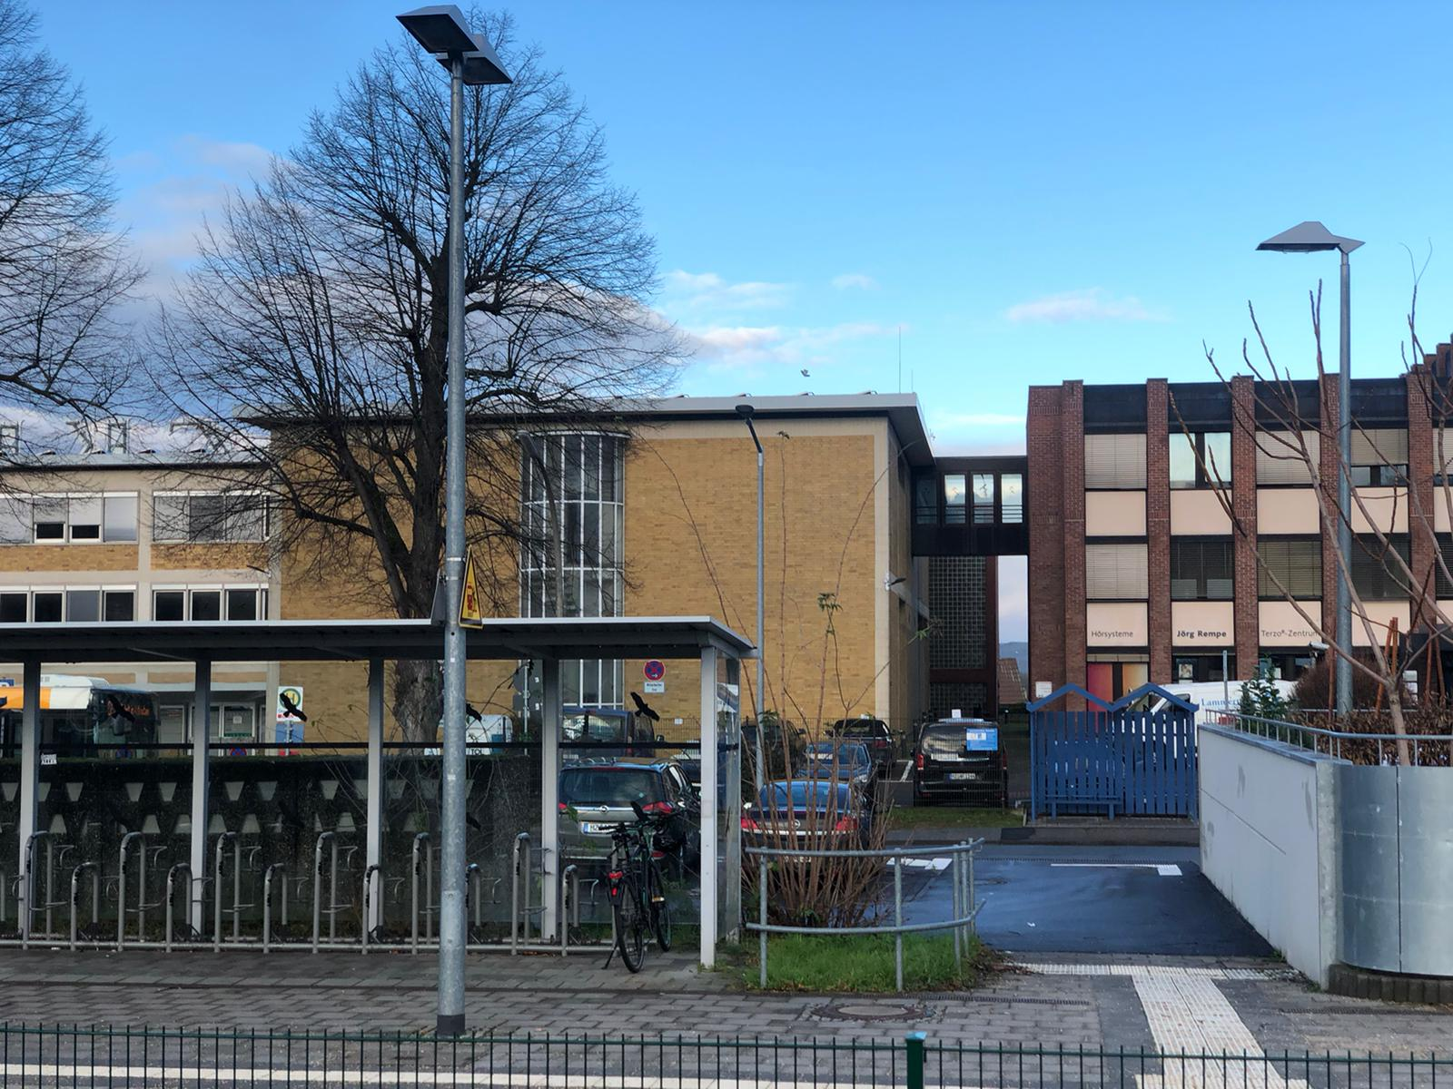
Vorbildliche verkehrliche Maßnahmen Nieder-Olm
Gute ÖPNV-Anbindung
Förderung der Inter- und Multimodalität
Abb. 5: Bahnhof Nieder-Olm, Gleis 1
Abb. 2: Lachse (Evonik, verändert)

Slide 5
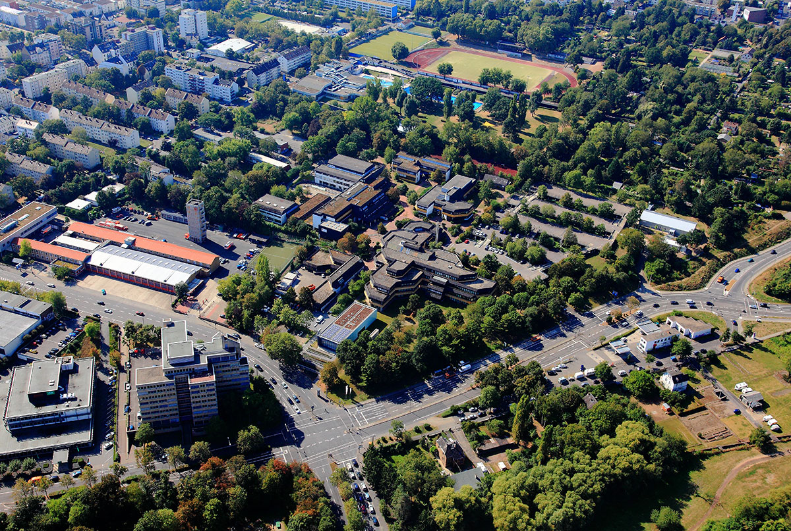
Studienort Am Kurt-Schumacher-Ring, Wiesbaden
Problematisch: ÖPNV-Anbindung und Taktung zu Stoßzeiten, Fahrradschutzstreifen
Positiv: Fahrradleihsysteme, Carsharing,
Abb. 1: HSRM Campus Kurt-Schumacher-Ring, Wiesbaden (HSRM) Aufrufbar unter: https://twitter.com/rheinmain_hs/status/1332293096911024134
Abb. 2: Lachse (Evonik, verändert)

Slide 6
Vielen Dank

